Slide 1


Formation Gitlab
Les types de déclenchement
Béchir BEJAOUI
Formateur et consultant indépendant

Slide 2
Les types de déclenchement
Qu'est-ce qu'un déclencheur de pipeline ?
Permet de lancer automatiquement ou manuellement un pipeline GitLab CI/CD.
Chaque mode correspond à un besoin ou usage spécifique.

Slide 3
Le déclenchement basé sur push ou merge
Pipeline lancé automatiquement à chaque push ou merge.
stages:
- test
auto_trigger:
stage: test
script:
- echo "Pipeline déclenché automatiquement sur push ou merge"

Slide 4
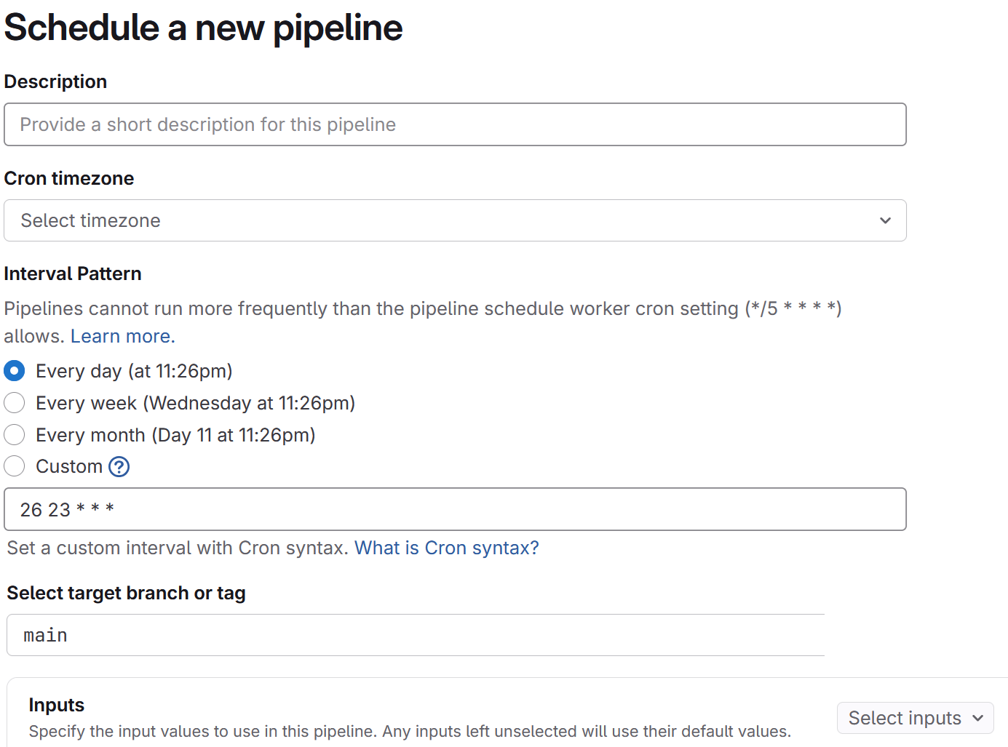
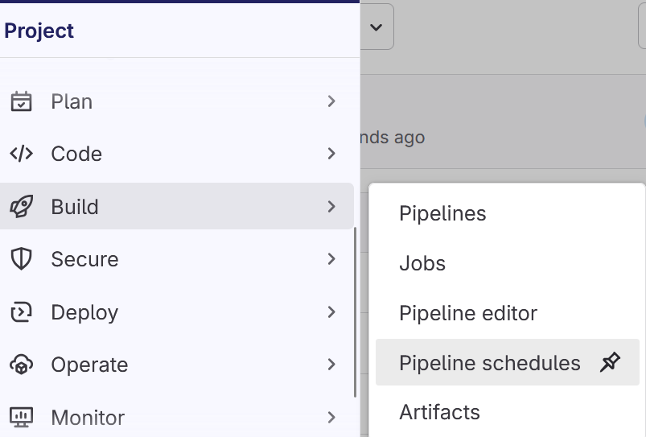
Le déclenchement manuel
Pipeline lancé automatiquement à des horaires planifiés.
Note : Le .gitlab-ci.yml ne change pas, il faut configurer la planification dans GitLab (CI/CD > Schedules).
scheduled_job:
stage: test
script:
- echo "Job exécuté par planification (Scheduled Pipeline)"
1
2
3
4
5

Slide 5
Le déclenchement par pipeline parent
Un pipeline déclenche celui d’un autre projet
trigger_child:
trigger:
project: groupe/projet
branch: main

Slide 6
Le déclenchement via webhook
Appel externe (curl, webhook...)
curl -X POST \
-F token=TOKEN \
-F ref=main \
https://gitlab.com/api/v4/projects/ID/trigger/pipeline

Slide 7
Le déclenchement conditionel
rules_job:
rules:
- if: '$CI_COMMIT_BRANCH == "main"'
tag_job:
only: [tags]
script: echo "Job sur tag"
mr_job:
only: [merge_requests]
script: echo "Pipeline sur MR"
Selon une condition
À chaque git tag poussé
Lors d’ouverture/mise à jour d'une MR

